Slide 1
Виробництво настойок. Спиртометрія
Одеський національний медичний університет
Кафедра технології ліків

Slide 2
Конкретні цілі
Вміти готувати настоянки методом мацерації й оцінювати їх якість у відповідності до вимог нормативно-технічної документації.

Slide 3
Теоретична інформація
Настоянки - прозорі рідкі водно-спиртові витяги з висушеного або свіжого лікарської рослинної або тваринної сировини, які отримують без нагрівання і видалення екстрагента. При отриманні настойки з сухого стандартного рослинної сировини, що містить несільнодействующіе речовини, дотримуються співвідношення вихідної сировини і готового продукту 1: 5, а з сировини, що містить сильнодіючі речовини, - 1:10.
для приготування настоянок можуть бути використані способи:
1) Мацерація і її різновиди.
2) Перколяції.
3) Розчинення густих і сухих екстрактів.

Slide 4
Теоретична інформація
Спиртометрія - Значення сукупність методів, що служать для визначення кількості безводного спирту, етилового спирту в спиртових рідинах, що мають практичне або технічне значення.
Необхідна кількість екстрагента визначають за формулою:
V=v1+pk
V1 - об'єм настоянки (готового продукту), л або мл;
Р - кількість рослинної сировини, кг або г;
К - коефіцієнт поглинання екстрагенту сировиною, яке зазвичай для
трави і листя становить 2-3; для кори, коренів, кореневищ - 1,3-1,5.

Slide 5
Питання вхідного самоконтролю
Характеристика та класифікація настоянок.
Підготовка сировини та екстрагента для екстрагування.
Отримання настоянок екстрагуванням. Сутність процесу екстракції.
Влаштування мацераційних баків та перколятів.
Способи інтенсифікації виготовлення настоянок.
Визначення вмісту спирту в настоянках.
Розрахунок кількості сировини та екстрагента для отримання настоянок.
Фактори, які впливають на повноту та швидкість вилучення діючих речовин.
Стадії метода мацерації та ремацерації (бісмацерації).
Послідовність стадій при перколяції. Оснащення, що використовується.
Методи очищення настоянок.
Стандартизація. Контроль якості настоянок.
Зберігання. Фасовка, пакування та маркування настоянок.

Slide 6
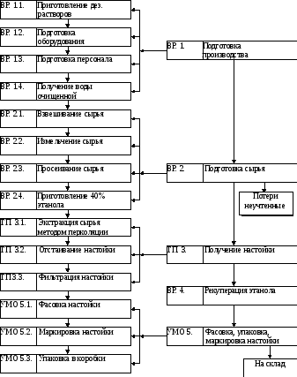
Технологічна схема виготовлення настоянок методом перколяції

Slide 7
Дякую за увагу!

